Slide 1



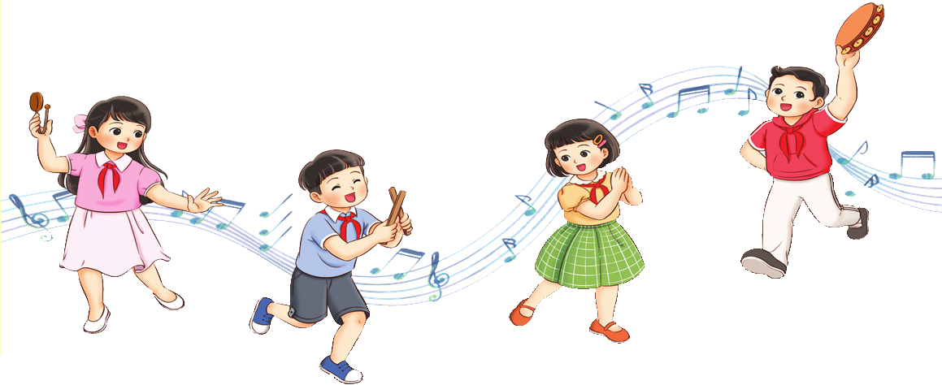
TIẾT 34+35

Slide 2
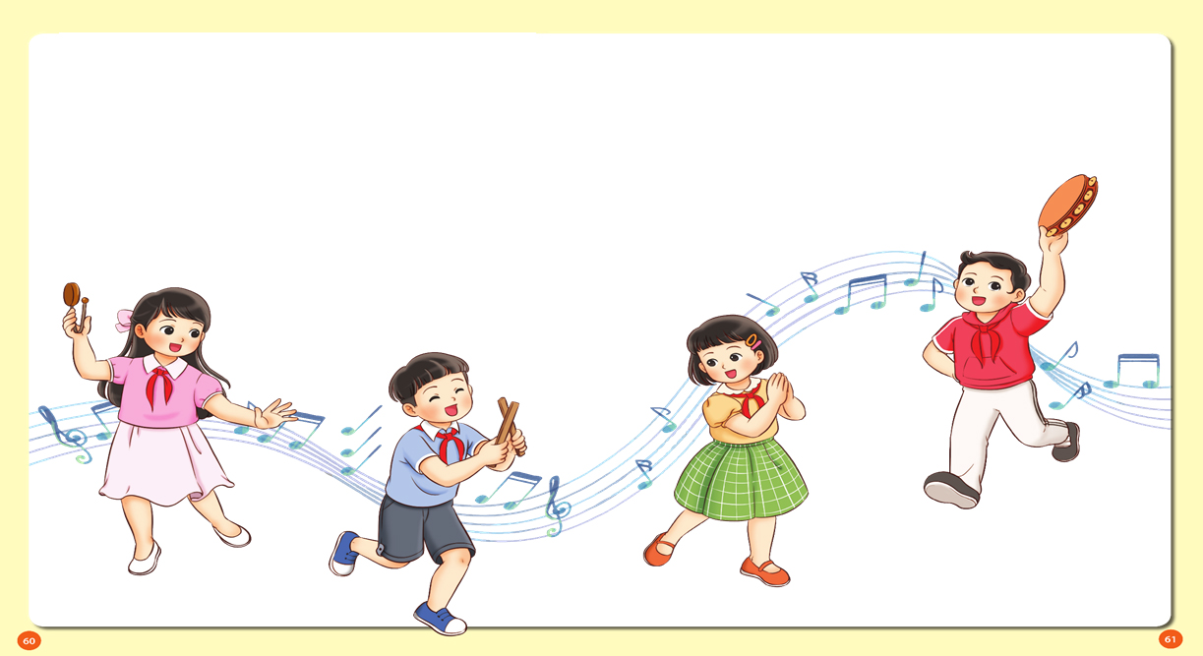
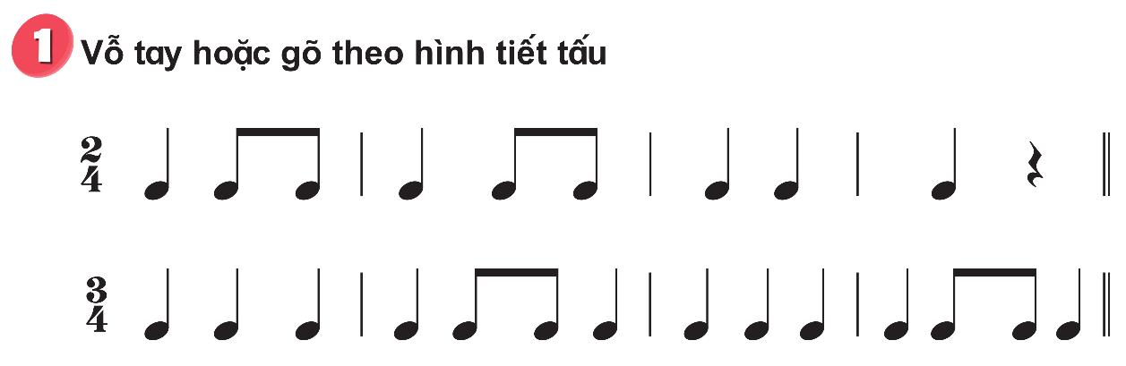

TIẾT 34
Hoạt động luyện tập thực hành
Nghe mẫu sau đó vỗ tay hoặc gõ nhạc cụ lần lượt theo các hình tiết tấu.

Slide 3
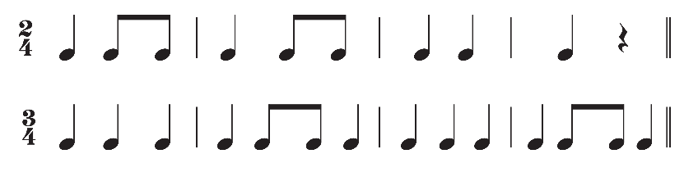
Nhóm gõ (bằng các nhạc cụ khác nhau) nối tiếp và đồng thanh
Nhóm 1
Nhóm 2

Slide 4


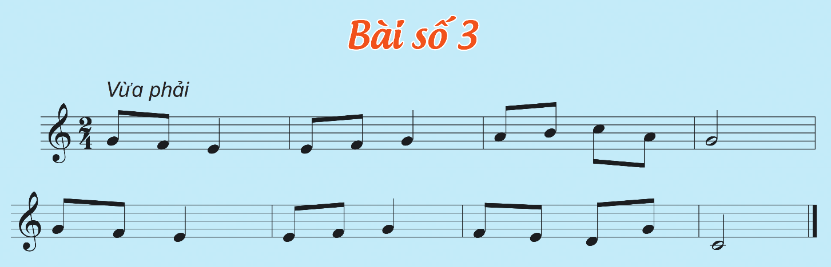


2. Luyện tập các bài đọc nhạc
Đọc nhạc vỗ tay hoặc gõ đêm theo phách

Slide 5
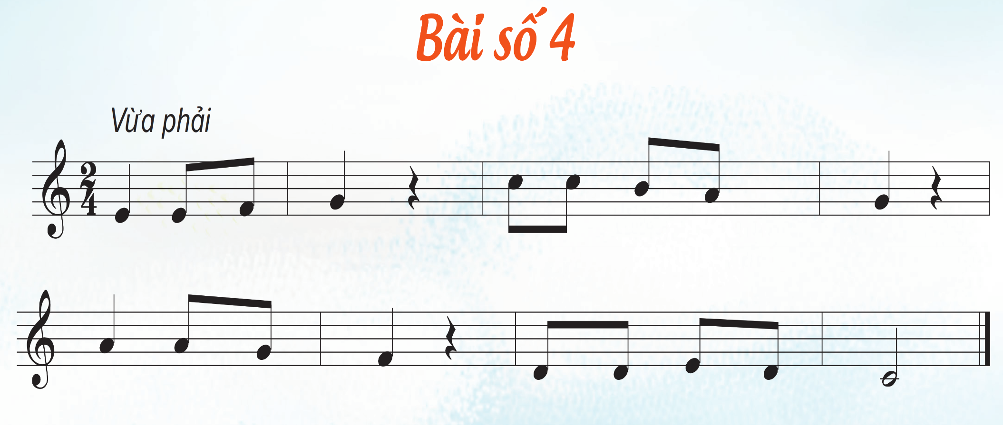










Đọc nhạc ký hiệu bàn tay

Slide 6
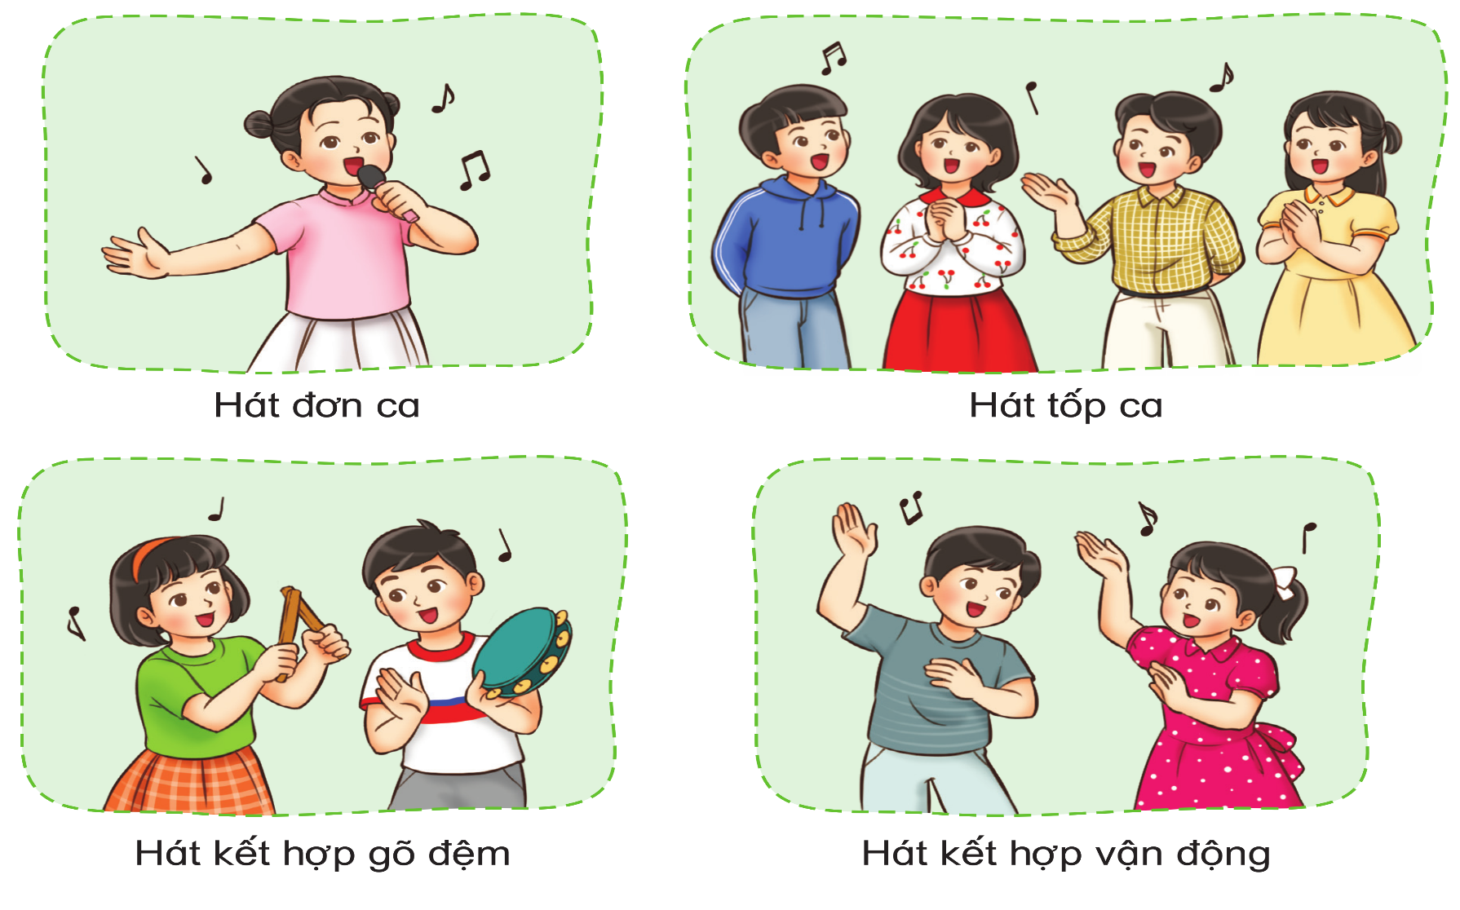
TIẾT 35
3. Lựa chọn và biểu diễn bài hát theo các hình thức đã học hoặc theo ý tưởng sáng tạo của em
+ Đón xuân về Ôn hát vỗ tay theo phách, dùng nhạc cụ tự chọn gõ đệm theo nhịp, vận động phụ họa, vận động cơ thể.
+ Đẹp mãi tuổi thơ: Ôn hát vỗ tay theo nhịp, kết hợp các hình thức tự chọn, vận động cơ thể.
+ Con chim non: Ôn hát vỗ tay theo phách, dùng nhạc cụ tự chọn gõ đệm theo nhịp, vận động cơ thể.
+ Hè về vui quá: Ôn hát vỗ tay theo phách, hát kết hợp các hình thức tự chọn, hát kết hợp vận động sáng tạo.
File nhac bài Đón xuân về
File nhac bài Đẹp mãi tuổi thơ
File nhac bài Con chim non
File nhac bài Hè về vui quá

Slide 7
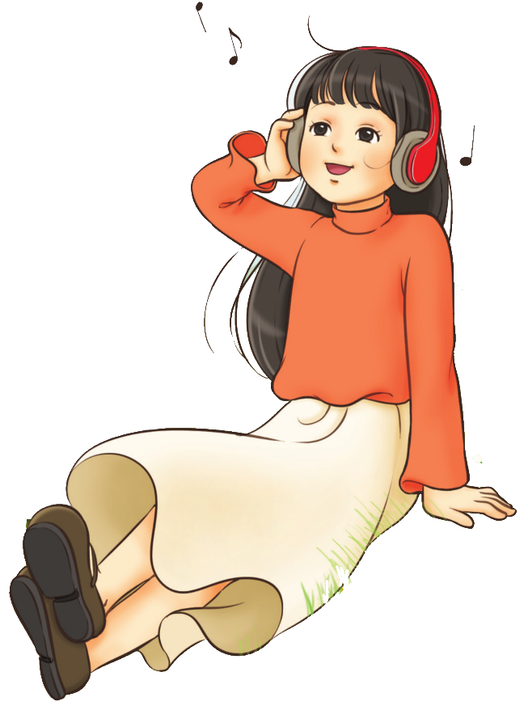
4. Nêu cảm nhận của em sau khi nghe tác phẩm Mùa Xuân ơi và Van-xơ phan-vô-rít
Nghe song và nếu cảm nhận
File nhạc bài Mùa Xuân ơi
File nhạc bài Van-xơ phan-vô-rít

Slide 8
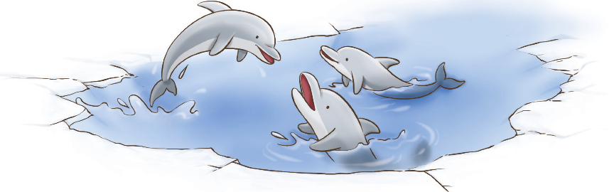

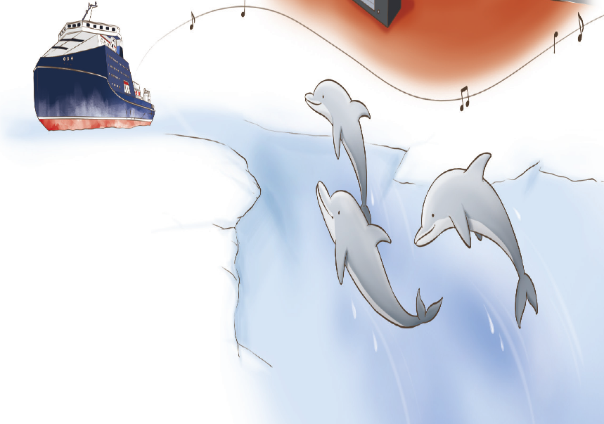
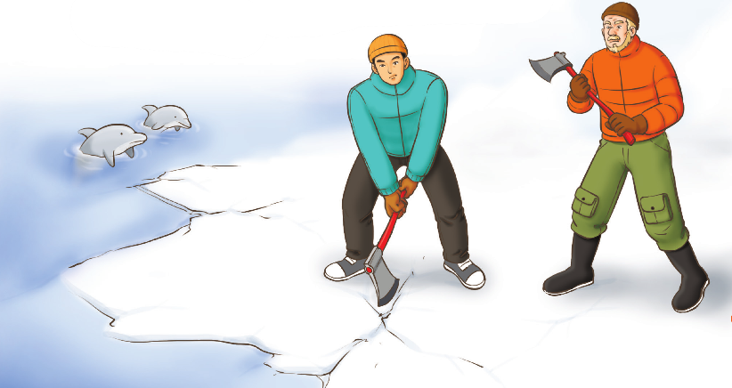
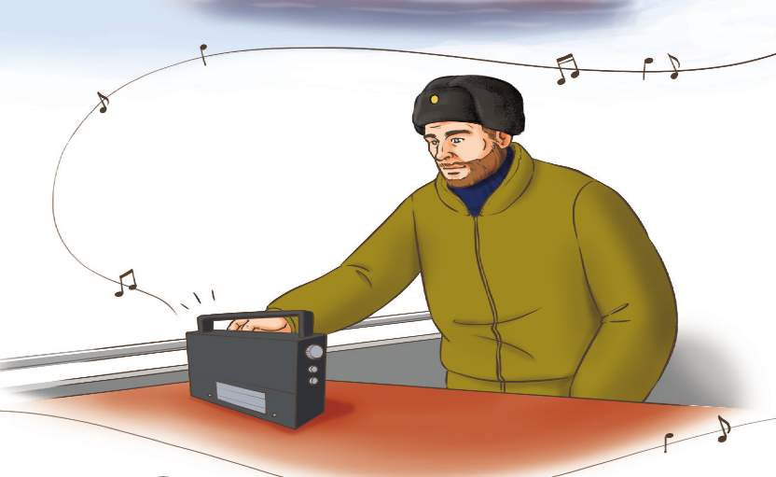
5. Kể lại câu chuyện Cá heo với âm nhạc
1
3
5
2
4

Slide 9
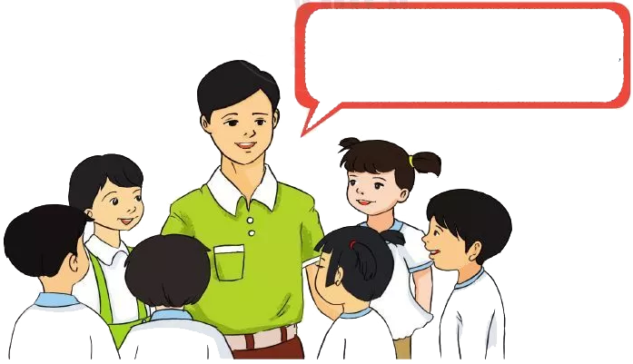
6. Đánh giá xếp loại mức độ học tập của học sinh
Các em ngoan lắm!
Mức 1: Chưa hoàn thành
+ HS chưa nhớ và chưa gọi tên bài hát, tên nốt nhạc, tên nhạc cụ được học.
+ Thực hiện được ở mức độ vẫn cần sự hướng dẫn của GV.
Mức 2: Hoàn thành
+ HS thể hiện được bài hát, đọc bài đọc nhạc, gõ đệm hình tiết tấu đã học với nhạc cụ ở mức độ đơn giản.
+Tham gia vào các hoạt động tập thể nhưng còn chưa tự tin.
Mức 3: Hoàn thành tốt HS vận dụng được kiến thức đã học vào thực tế.
+ Biết biểu diễn bài hát, đọc bài đọc nhạc, gõ đệm với nhạc cụ theo hình thức phù hợp.
+ Biết thể hiện cảm xúc khi hát, gõ đệm và vận động phụ họa theo nhịp điệu.
+ Biết chia sẻ ý kiến cá nhân với bạn/ nhóm. Tự tin, tích cực tham gia vào các hoạt động tâp thể.

Slide 10


GIÁO DỤC, CỦNG CỐ DẶN DÒ

Slide 11



Chúa quý thầy cô mạnh khỏe
Các em học sinh chăm ngoan học giỏi

